Slide 1

PLAN DE RESPUESTA A INCIDENTES RANSOMWARE
HUESCA TELECOM – 2023
EDUARDO VILLACAMPA

Slide 2
1. INTRODUCCIÓN
1.1 Objetivo
Todos los miembros de la organización conozcan y apliquen un procedimiento rápido y eficaz para actuar ante un incidente de ransomware.
Incluirá:
Métodos de comunicación.
Mecanismos de registro de incidentes.
Procedimientos a llevar a cabo.
Roles y responsabilidades.
Notes:
El objetivo del Plan de Respuesta a Incidentes de Ransomware es que todos los miembros de la organización conozcan y apliquen un procedimiento rápido y eficaz para actuar ante un incidente de Ransomware. Este procedimiento incluirá medidas para comunicar de forma correcta los incidentes a quien corresponda tanto dentro como fuera de la organización. También incluirá los mecanismos para registrar los incidentes con sus pruebas y evidencias con objeto de estudiar su origen y evitar que ocurran en un futuro.

Slide 3
1. INTRODUCCIÓN
1.1 Alcance y usuarios
Este plan se aplica a todos los incidentes graves que amenazan con interrumpir cualquier actividad crítica dentro del alcance del SGSI por un periodo mayor al tiempo de recuperación estimado de cada servicio.
Los usuarios de este documento son todos los miembros de la organización. Este documento es confidencial, no se podrá distribuir sin autorización.
Notes:
Este plan se aplica a todos los incidentes graves que amenazan con interrumpir cualquier actividad crítica dentro del alcance del Sistema de Gestión de la Seguridad de la Información (SGSI) por un periodo mayor al objetivo de tiempo de recuperación de cada actividad individual. Los usuarios de este documento son todos los miembros de HuescaTelecom. Este documento está al alcance de todos los miembros de la organización y es confidencial, ningún miembro podrá distribuirlo a terceras personas sin previa autorización del equipo directivo

Slide 4
2. Actuación frente al incidente
2.1. Preparación ante el incidente
2.2. Contención de la amenaza
2.3. Detección de la amenaza
2.4. Mitigación de la amenaza
2.5. Recuperación de la información y servicios
2.6. Prevención
Notes:
Para actuar de la mejor manera posible ante un incidente, se deben identificar las líneas de actuación que se realizarán por parte de la organización, con el objetivo de sufrir el menor daño posible y conseguir una rápida recuperación. En cada línea de actuación se identificarán los equipos responsables, así como un líder o responsable de los mismos.

Slide 5
2. Actuación frente al incidente
2.1. Preparación ante el incidente
Concienciación y formación de los empleados.
Identificación de activos críticos.
Simulaciones.
Comunicación del incidente
Proceso de comunicación interna.
Proceso de comunicación externa.
Checklist para la preparación del incidente.
Responsabilidades en la respuesta a incidentes
Notes:
COMUNICACIÓN INTERNA
El incidente es detectado por un trabajador de cualquier departamento.
2. El trabajador se pone en contacto inmediatamente con el director del departamento.
3. El director de departamento contacta inmediatamente con el responsable de ciberseguridad de la organización.
4. El responsable de ciberseguridad, contacta con el Director General de la organización.
5. El Director General se comunica con todos los directores de departamento, comunicando el incidente a los mismos.
6. A su vez, el director general contacta con el responsable de ciberseguridad y el responsable de seguridad de la organización, para informar de que se va a aplicar el plan de respuesta a incidentes.
7. Finalmente, cada director de departamento comunicará a los empleados pertenecientes a su departamento mediante reunión, llamada telefónica o correo electrónico el contexto de la amenaza y cómo deben actuar
COMUNICACIÓN EXTERNA
✓ Creación de un comunicado oficial que deberá ser redactado y aprobado en conjunto por todos los directivos de la organización. Este comunicado será compartido en la página web de la organización y en las redes sociales.
✓ Los responsables de seguridad se pondrán en contacto con las autoridades pertinentes con el objetivo de trabajar conjuntamente para hacer frente al incidente.
✓ Los responsables de seguridad, en caso de ser necesario, se pondrán en contacto con una empresa externa de asesoramiento, con el objetivo de recibir ayuda para la respuesta al incidente.
✓ En caso de recibir alguna solicitud de entrevista por parte de algún medio de comunicación, será el director de RR. HH quién responda a las preguntas.
✓ Se enviará un mensaje (correo electrónico, SMS, etc.) a los clientes afiliados con la empresa, informando sobre el incidente.
✓ Se contactará con los clientes en caso de ser necesario.

Slide 6
2. Actuación frente al incidente
2.2. Contención de la amenaza
OBJETIVOS:
Evitar que el código dañino siga propagándose por la red.
Interrumpir la conexión remota del atacante en el caso de que haya conseguido acceso a la red corporativa.

Slide 7
2. Actuación frente al incidente
2.1. Contención de la amenaza
DESCONECTAR LOS EQUIPOS DE LA RED
Desconectar las unidades de red (cable, desactivar interfaces de red).
Comprobar si el proceso dañino sigue ejecutándose (si se localiza, realizar volcado de memoria del proceso).
Finalizar la ejecución del proceso dañino (si no se ha localizado, apagar el equipo).
Arrancar el equipo en modo seguro.
Realizar una copia de seguridad del equipo.

Slide 8
2. Actuación frente al incidente
2.1. Contención de la amenaza
SEGMENTACIÓN DE LA RED
Se rediseñará la red corporativa (equipo técnico).
Implementación de firewalls.
Implementación de IDs.

Slide 9
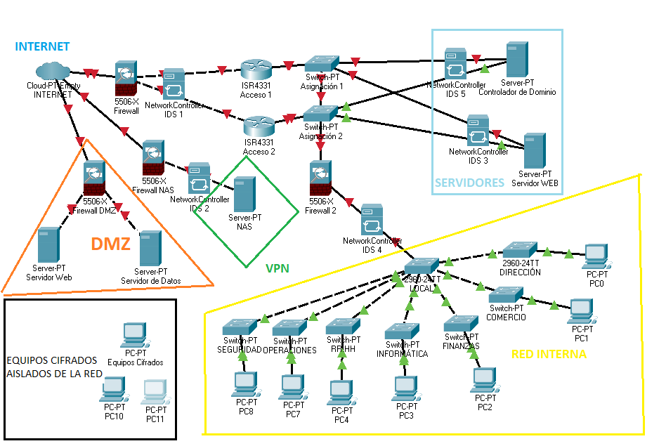

Slide 10
2. Actuación frente al incidente
2.1. Contención de la amenaza
DESPLIEGUE microCLAUDIA
Notes:
Para finalizar la fase de contención, se desplegará una solución EDR (Endpoint Detection and response) en los puntos finales, equipos cliente y servidores, mejorando así la capacidad de detección y aislamiento. MicroClaudia es una herramienta del CCN-CERT que distribuye vacunas específicas para cada caso de ransomware. Esta herramienta genera actuaciones que permite el bloqueo inmediato de cualquier malware relacionado con Emotet,Trickbot, Bitpaymer, Ryuk y Sodinokibi entre otros, de forma que se pueda detener la ejecución de los mismos en caso de que los equipos estén infectados o el código dañino intente propagarse.

